Slide 1
Светци мъченици, преподобни и светители

Slide 2
4 декември -
Света великомъченица Варвара
5 декември - свети преподобни Сава Освещени
6 декември - свети Николай Чудотворец

Slide 3
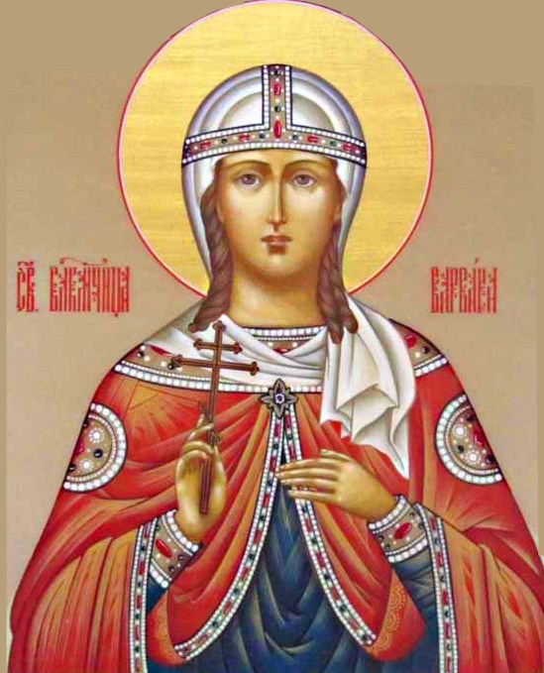
4 декември -
Света великомъченица Варвара

Slide 4
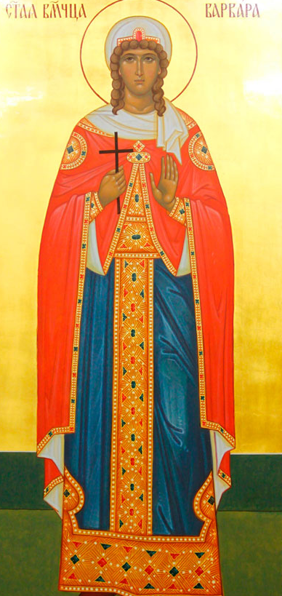
Света Варвара живяла през 3 век в Никомидия, Мала Азия.
Тя рано останала без майка и баща й много се грижел за едничката си дъщеря.
Стараел се за езическото й възпитание, защото сам бил езичник.

Slide 5
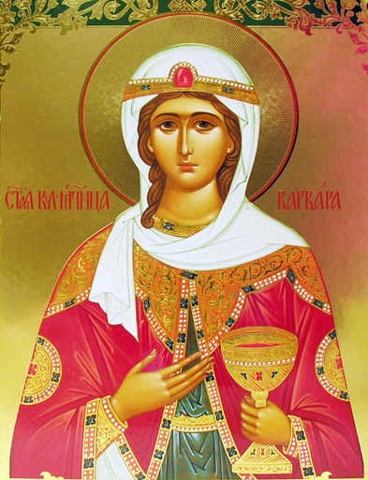
Света Варвара била необикновено красива. Баща й я държал далеч от всяко общество. Тя живеела в богати стаи, построени на висока кула.

Slide 6
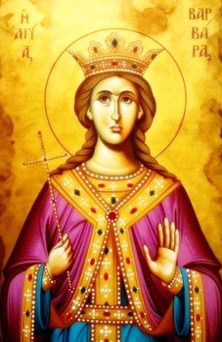
Девойката гледала от високия си прозорец прекрасната природна картина на намиращите се в далечината планини.
Тя се учудвала как езическите богове, които са направени от човешки ръце, могат да създадат такава красота.
Света Варвара нямала учител, но усещала, че има един истински Бог, Който е създал вселената.

Slide 7
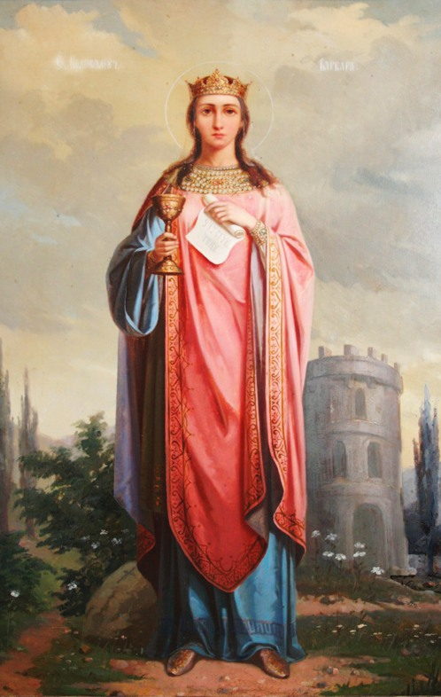
Когато навършила пълнолетие, баща й решил да я омъжи и позволил да излиза сред своите връстници.
Но сред тях имало християнки и тя научила това, което отдавна усещала със сърцето си - научила, че има Бог, Който е създал небето и земята.
Сега тя нищо по-силно не желаела от това, да се кръсти и стане християнка.

Slide 8
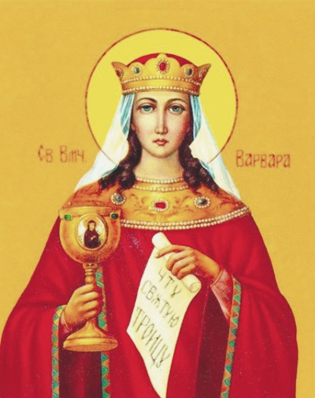
Докато баща й бил надалеч по служба, света Варвара приела кръщение. С цялата си душа тя пожелала да се посвети на Бога.
Когато се завърнал и разбрал това, баща й страшно се разгневил и я принуждавал да се откаже, но тя била непреклонна. Тогава той я предал на управителя Мартиан.

Slide 9
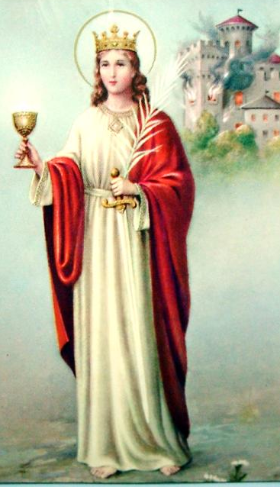
Като срещнал голяма твърдост у нея, управителят я предал на жестоки мъчения, а тя се молела непрестанно.
В тъмницата Господ се явил пред нея, укрепил я и изцерил раните й.
Света Варвара била осъдена на смърт. Сам нейният баща изпълнил присъдата, но още същия ден той и управителят били изгорени от мълния.

Slide 10
Светци - мъченици
Света Варвара е една от многото мъченици, които приели страшни изтезания и смърт за Христа.
Особено голямо е числото на мъчениците през първите векове след Христовото Възкресение, когато различни владетели – езичници гонели и избивали християните за тяхната вяра в Разпнатия Христос.
Светците, които били мъчени заради вярата си в Христос и предпочели да дадат дори живота си, наричаме мъченици.
Тези от мъчениците, които се отличили с издръжливост и продължителността на изтезанията им била голяма, се наричат великомъченици.
За кои други светци мъченици знаете?
Notes:
Свети великомъченици Георги, Димитър и Мина, св. вмч. Екатерина и др.

Slide 11
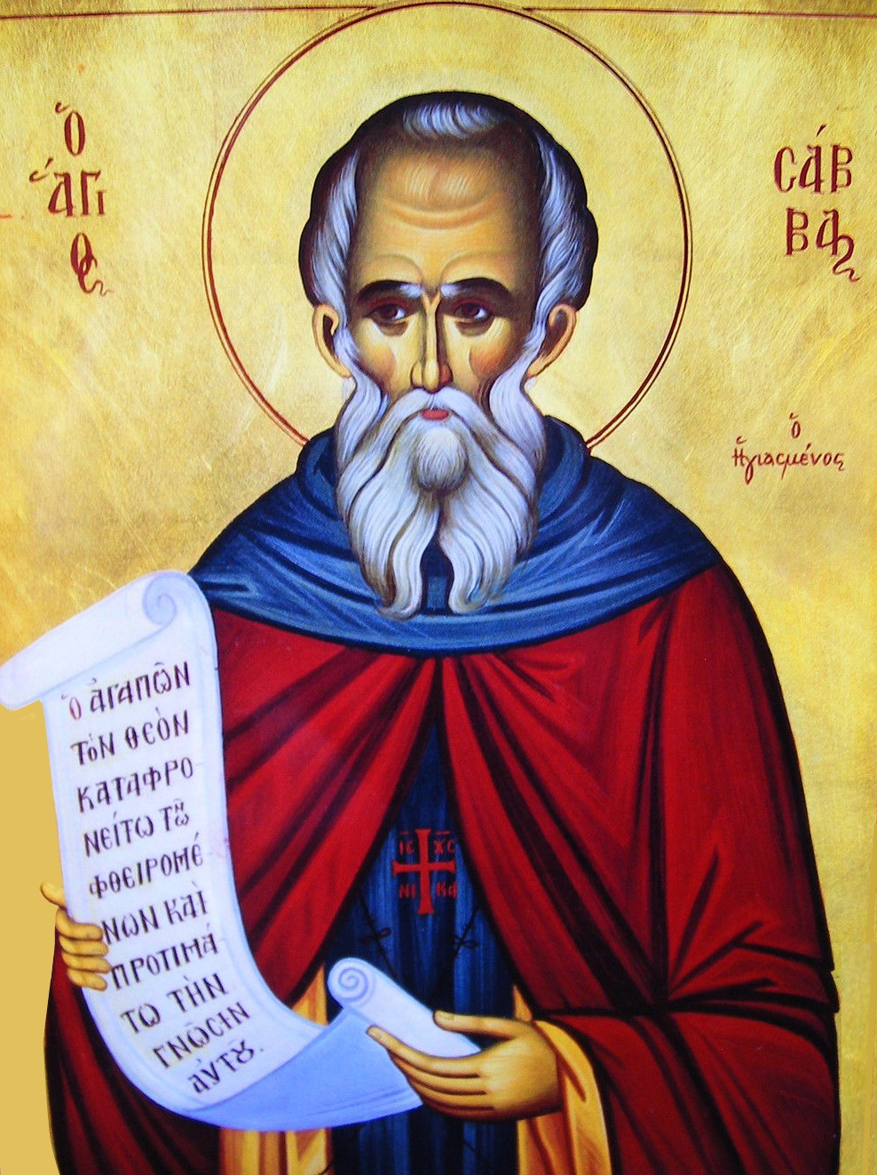
5 декември -
Свети преподобни Сава Освещени

Slide 12
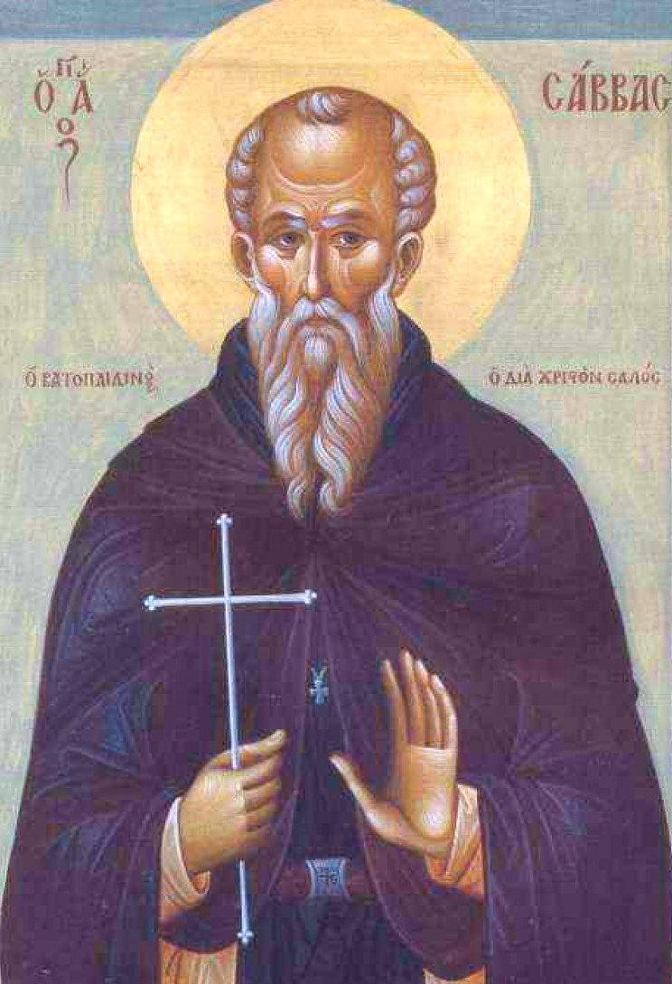
Свети Сава се родил през 4 век в Кападокия, Мала Азия, от богати и знатни родители. Още 18 годишен се поселил в манастир и станал монах.
Като желаел усамотение, той се отправил към Йерусалим да се поклони на светите места и да посети палестинските отшелници в пустинята, на които желаел да подражава.

Slide 13
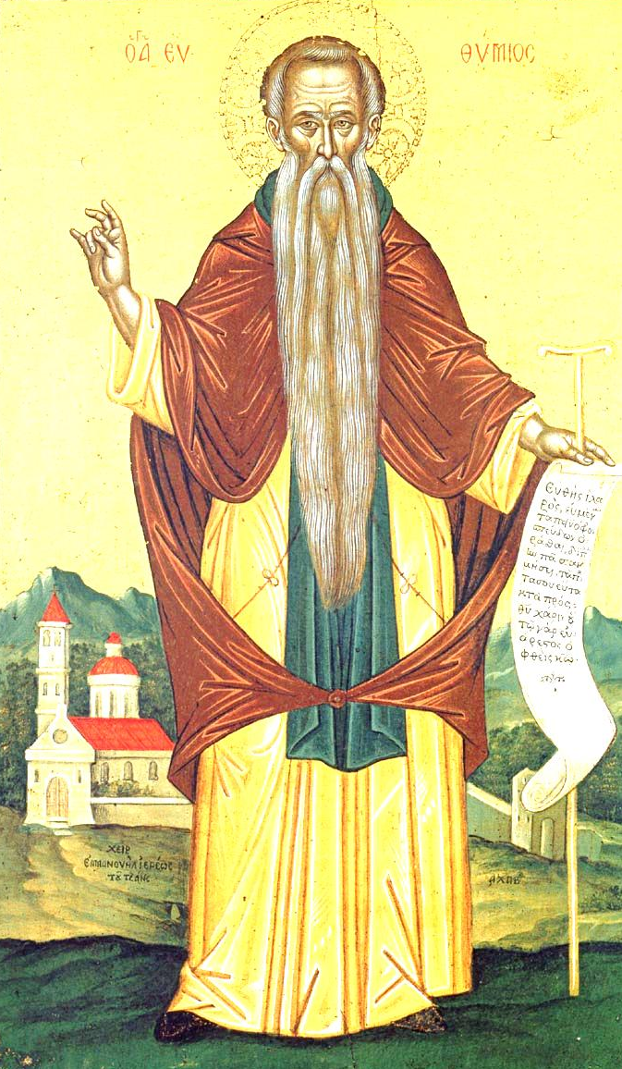
Особено прочут бил сред палестинските отшелници преподобни Евтимий Велики, при когото поискал да постъпи свети Сава. Като го благословил, свети Евтимий предсказал, че младият монах ще просияе в монашеския живот и ще стане основател на обширна лавра и славен наставник на отшелниците.
Лавра е многолюден мъжки православен манастир с голямо значение.
Свети Евтимий Велики

Slide 14
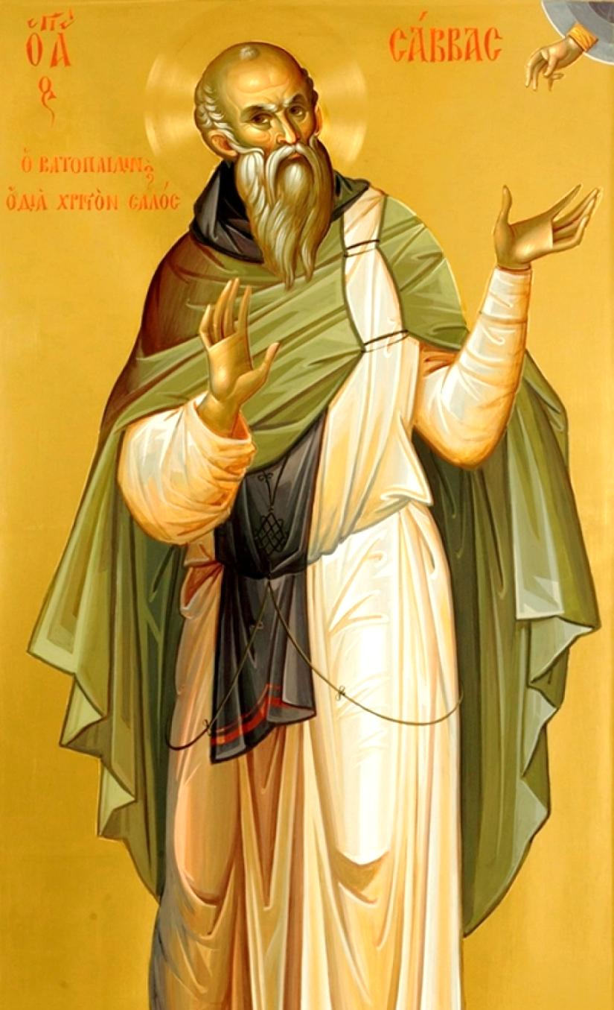
Преподобни Евтимий Велики изпратил Сава в съседния манастир при свети Теоктист, където младият монах се предал изцяло в служба на Бога и удивил всички с добродетелния си живот.
След време той се отдалечил в пустинята на непрестанна молитва и труд, който се състоял в плетене на кошници.

Slide 15
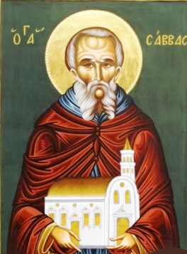
В сънно видение ангел му посочил да се засели в една пещера в долината на изсъхналия Силоамски поток. Тук свети Сава още повече усилил подвига си, хранел се само с корени.
Но славата му се разнесла и при него започнали да идват други отшелници, които той приемал с радост, посочвал им уединено място, където да се заселят, и ги наставлявал. Построили и църква. Така се поставило началото на Великата лавра.

Slide 16
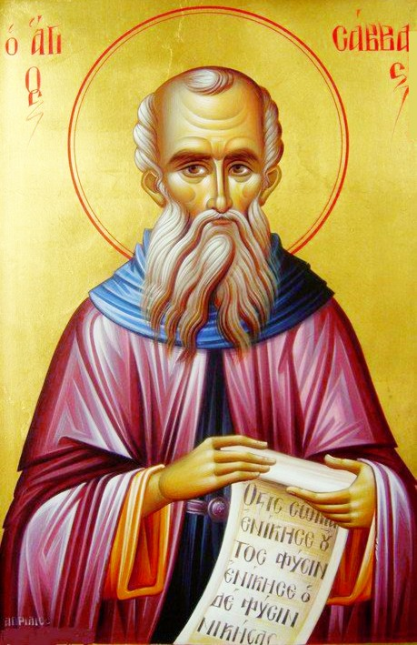
Веднъж докато се молел, свети Сава видял огнен стълб, който указал мястото на една светла пещера, устроена като църква, но не с човешка ръка, а от Самия Бог.
Свети Сава си построил килия на висока скала в близост до църквата, но имал таен вход към нея и се молел там и денем и нощем.

Slide 17
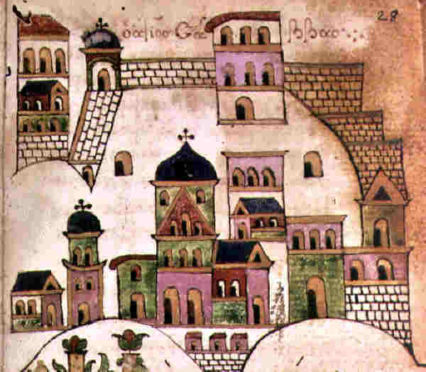
Свети Сава желаел пълно усамотение, но тогаваш -ният патриарх го ръкоположил в свещенически сан, а пещерата осветил като църква. Свети Сава затова е наречен Освещени, защото приел свещенически сан.

Slide 18
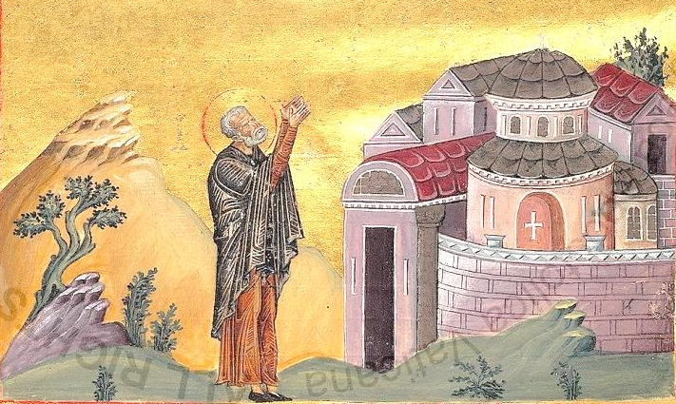
По това време родителите на свети Сава починали и той наследил голямо богатство, с което построил няколко манастира, страноприемици и болници. Йерусалимският патриарх го поставил за игумен на отшелническите обители.
Notes:
Какво е страноприемница? – тя е като днешните хотели, там оставали да нощуват хора, дошли отдалече.

Slide 19
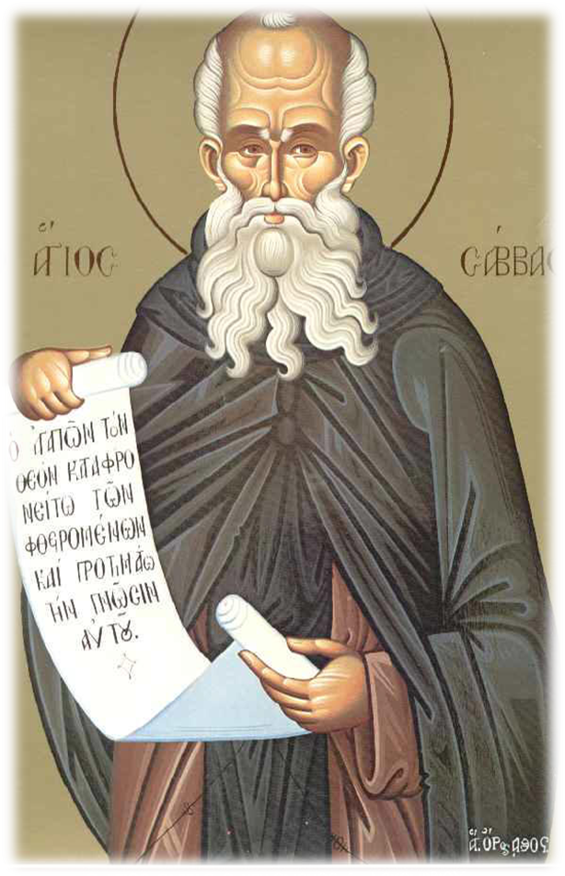
Свети Сава живеел в безмълвие, но когато ереси (лъжеучения) започнали да помрачават Църквата, той изоставял безмълвието си, за да се яви в защита на истин-ното Христово учение.
Така преживял свети Сава дълги години и починал тихо в пещерата си.
Notes:
Свети преподобни Иван Рилски, света Петка Българска и др.

Slide 20
Светци - преподобни
Преподобни се наричат онези светци, които напуснали света и се посветили на Христос и починали в мир. Това са монасите и отшелниците, които живяли в манастири или усамотено.
Те не претърпяли гонения и изтезания, но заради Бога сами подлагали себе си на лишения и страдания, живели в пост и непрестанна молитва, достигнали духовно съвършенство и се уподобили на Самия Господ.
Кои други светци преподобни знаете?
Notes:
Свети преподобни Иван Рилски, света Петка Българска и др.

Slide 21
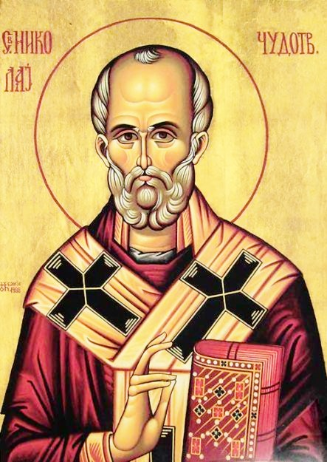
6 декември -
Свети Николай Чудотворец

Slide 22
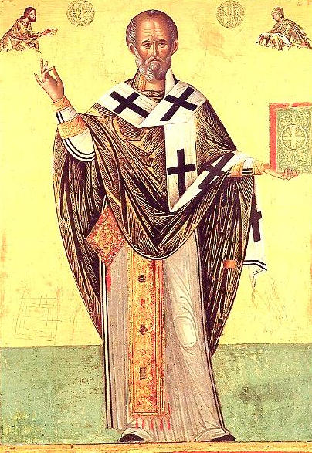
Свети Николай се родил в Мала Азия през 3 век. Още от дете той се отличавал със своята доброта и обич към Бога.
Когато порастнал станал служител на Бога в Божия храм – първо бил свещеник, а после епископ.
www.churchofcyprus.org.cy
Notes:
Кой е епископ? – епископ е най-висшата степен на свещенослужение в църковната йерархия след дякон и свещеник. В днешно време епископите са безбрачни и заемат ключова позиция в църковния живот. Само епископ може да извърши ръкоположение.

Slide 23
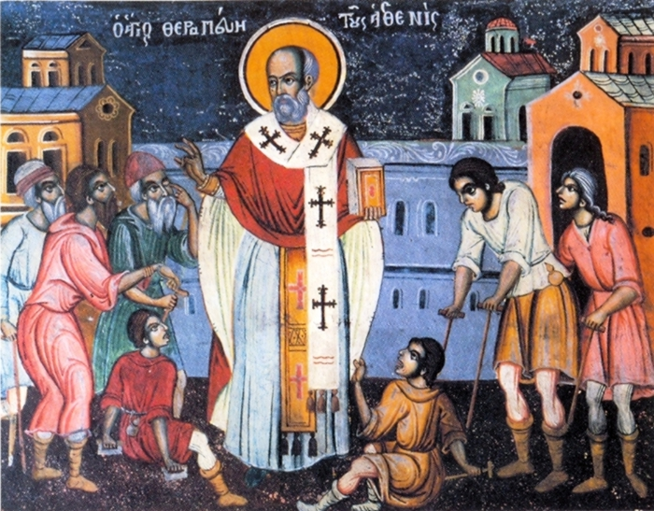
Свети Николай бил милостив и помагал на бедните и нуждаещите се, изцелявал болните със силата на своите молитви.

Slide 24
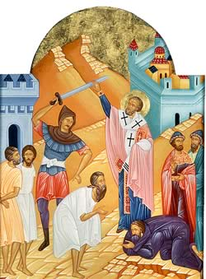
Свети Николай се застъпвал за невинно
осъдените и по чуден начин ги избавял от смърт.

Slide 25
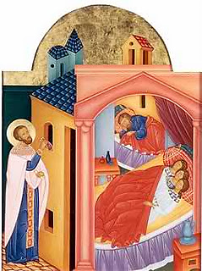
Когато разбрал, че един разорен богаташ се канел да омъжи безчестно трите си дъщери, подхвърлил тайно в дома му три кесии със златни монети, докато всички спели. Така девойките били спасени от позор.
ourorthodoxlife.blogspot.com

Slide 26
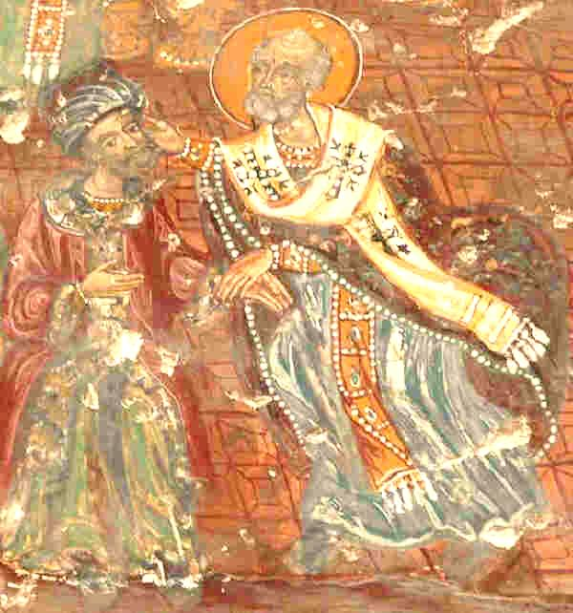
Свети Николай присъствал на Първия вселенски събор в Никея, свикан заради ереста на Арий, който не признавал Христос като Бог.
В пристъп на свещен гняв свети Николай му ударил плесница, за което бил отстранен от събора и лишен от архиепископски сан.

Slide 27
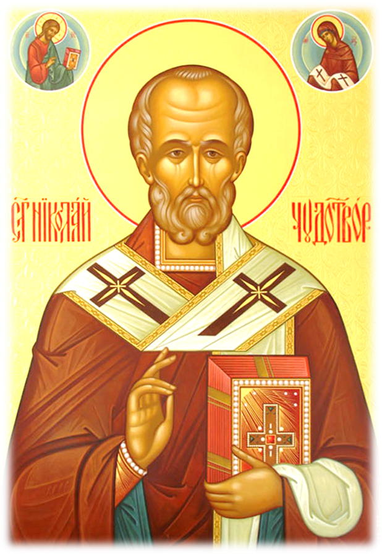
Но скоро след това във видение на няколко от участниците в събора се явил Сам Господ, Който подавал евангелието на свети Николай, и Божията Майка, която му връщала епископския омофор.
Всички прославили Бога и на свети Николай било възвърнато предишното звание.
Notes:
Омофор – широка лента от плат, носена на раменете от епископа.

Slide 28
Светци - светители
Светците, които били епископи и се отличили със светостта на живота си, които отстоявали чистотата на православната вяра, които се борили срещу ересите, са наречени светители.
Те са наречени и отци на Църквата и велики учители. Сред тях първи се отличават тримата вселенски учители – свети Василий Велики, свети Григорий Богослов и свети Йоан Златоуст.
Свети Николай е също светител и в тропара е наречен „правило на вярата“, именно защото опазил чистотата на вярата и така учел християните.
Спомнете си, кои други светители познавате?
Notes:
Свети Атанасий Велики, свети Евтимий патриарх български, свети Серафим Соболев Софийски Чудотворец и др.

